Slide 1
Qoala Gadget Protection

Slide 2
How to sell
Qoala

Slide 3
Basic Selling Skill
Menguasai product sebelum ditawarkan ke konsumen.
Timbulkan kepercayaan diri sebelum berkomunikasi dengan konsumen.

Slide 4
Berikut langkah-langkah yang harus dilakukan
1
4
2
5
Opening/Pembukaan
Storytelling Customer Qoala
Story Telling
Closing
3
Benefit / Presenting Product

Slide 5
1
Opening/Pembukaan
“Jelaskan Garansi yang di cover oleh brand dan Berikan contoh kerusakannya serta infokan jika dibawa ke Service Center untuk biaya perbaikannya GRATIS”
Contoh : Izin menjelaskan perihal garansi unitnya kak, jadi untuk garansi apple bergaransi resmi 1 tahun. yang dicover hanya kerusakan sistem saja, contohnya handphone tidak pernah jatuh atau tidak terkena cairan, tiba2 fungsinya ada yang bermasalah, tidak usah khawatir kakak tinggal bawa ke service center dan untuk biaya perbaikannya GRATIS, sampai sini jelas ya kak.

Slide 6
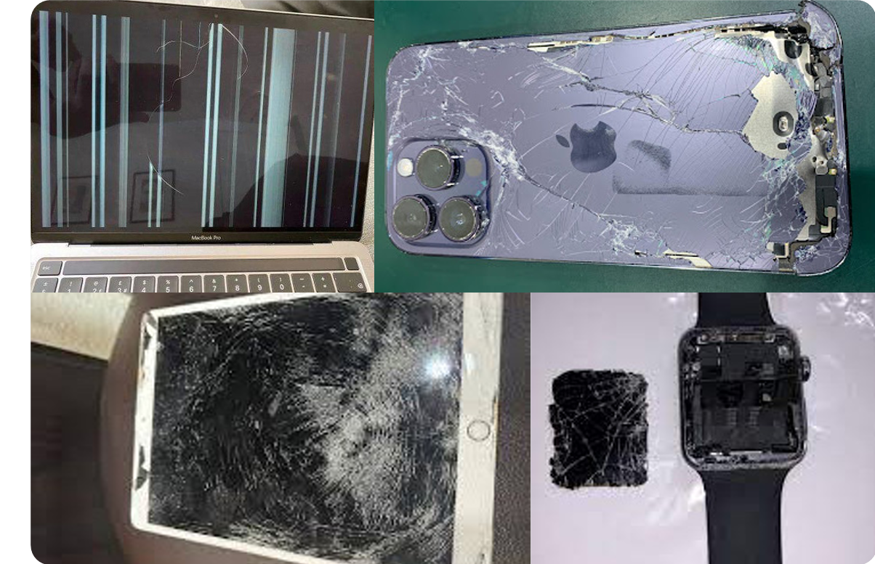
2
Story Telling
“Ceritakan kepada konsumen, garansi yang tidak di cover oleh brand dan berikan contoh kerusakannya serta infokan jika dibawa ke Service Center untuk biaya perbaikannya TIDAK GRATIS”
Contoh : Sedikit cerita kak, kemarin customer langganan saya handphone nya jatuh oleh anaknya dan pecah di bagian layar, nah untuk kerusakan seperti itu jika dibawa ke service center untuk biaya perbaikannya TIDAK GRATIS ya kak, dikarenakan untuk kerusakan seperti itu diluar dari cakupan garansi dari Apple.

Slide 7
3
Presentasi Produk
“Memperkenalkan produk dan menjelaskan manfaat apa saja yang diberikan kepada konsumen serta memposisikan produk sebagai solusi permasalahan bagi konsumen.”
Contoh : Khusus pembelian di store kami, sudah ada pelengkap garansi yang bisa cover kerusakan fisik akibat terjatuh atau terkena cairan kak. Bahkan kerusakan kesalahan pengguna 97% biaya perbaikannya kita cover. selagi masih bisa diperbaiki akan diperbaiki. tapi.. jika kerusakannya sudah tidak bisa diperbaiki maka akan ada penggantian unit.

Slide 8
4
Story Telling Customer Qoala
“Meyakinkan atau membuat customer lebih percaya dengan manfaat yang nyata oleh customer yang sudah pernah claim”
Contoh : Kemarin customer saya baru saja claim dikarenakan terjatuh dan pecah dibagian kamera belakang dan untuk biaya perbaikannya di 16jt, tapi karena customer saya sebelumnya pakai pelengkap garansi di toko kita, yang seharusnya customer bayar 16jt customer hanya bayar own risk 3% saja sekitar 700rban.

Slide 9
5
Closing
“Tahap akhir dari setiap proses penawaran kepada konsumen, Agar meyakinkan kembali konsumen untuk melakukan pembelian product”
Contoh penyampaiannya :
- Untuk harga member di awal CUKUP 1 KALI BAYAR SAJA tapi benefitnya 2 tahun kedepan Handphone Kaka sudah AMAN dari biaya perbaikan yang mahal.
- Kebetulan untuk membernya cukup sekali di awal saja, ada yang 24 bulan dan 12 bulan. Jadi Bapak/Ibu berkenan untuk yang mana 24 bulan & 12 bulan?
-Jika Bapak/Ibu tertarik bisa langsung saya aktivasi untuk pelengkap garansinya, karena pelengkap garansi ini hanya bisa di aktifkan ditanggal yang sama saat pembelian gadgetya dan harus satu invoice, jadi bagaimana Bapak/Ibu mau diaktivasi sekarang untuk pelengkap garansinya?

Slide 10

TERIMAKASIH
Qoala Gadget Protection Training & Development

